Slide 1
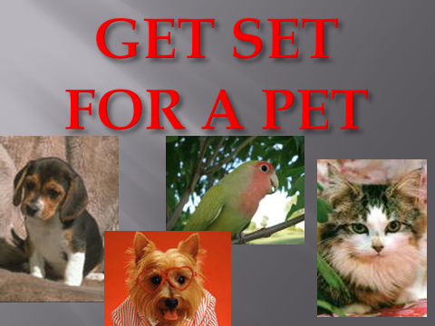

Slide 2

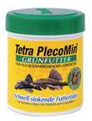

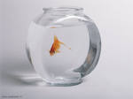
FISH

Slide 3
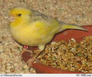
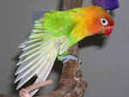

BIRD

Slide 4

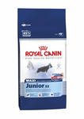
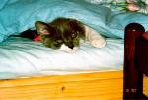
CAT

Slide 5

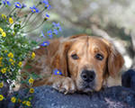
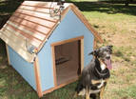
DOG

Slide 6
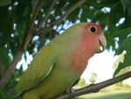
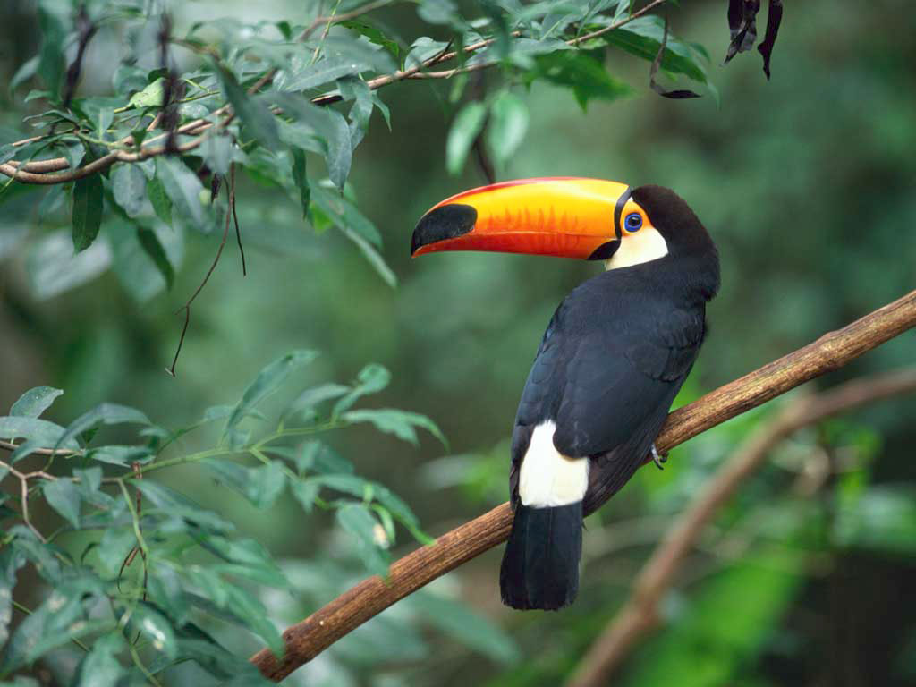


PETS

Slide 7
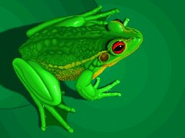

Slide 8
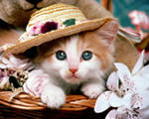

Slide 9


Slide 10
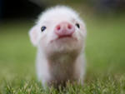

Slide 11
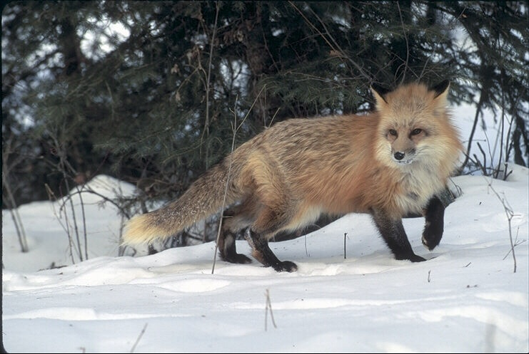

Slide 12
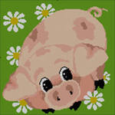

Slide 13
ВНЕКЛАССНОЕ МЕРОПРИЯТИЕ ДЛЯ НАЧАЛЬНОЙ ШКОЛЫ «MERRY MAY».
Составлено под руководством учителей МОУ лицей № 2 Ступинского муниципального района
английского языка Бурибоевой Г.И.,
Лебедевой А.В.
http://images.yandex.ru

